Slide 1
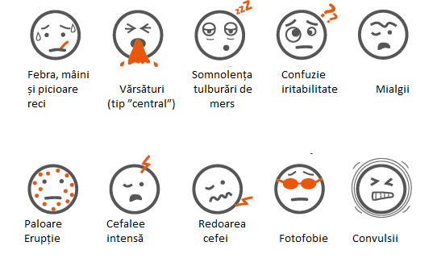
Meningita - clinică

Slide 2
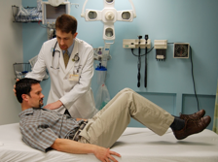
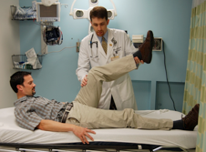
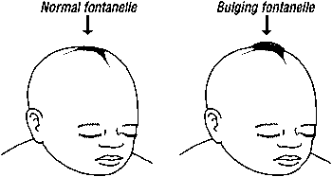
ATENȚIE
La copilul mic și la vârstnic,
semnele meningiene pot
lipsi!
Bombarea fontanelei – tardiv!

Slide 3
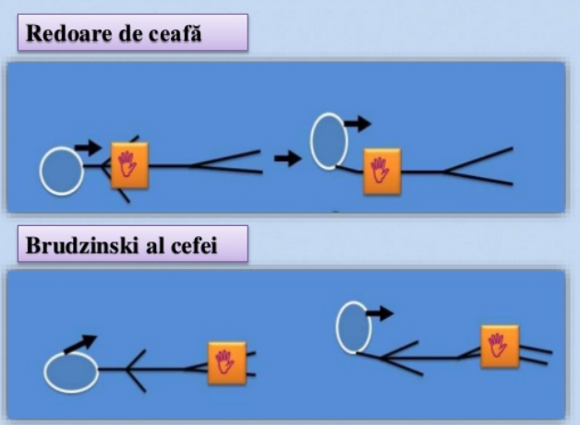

Slide 4
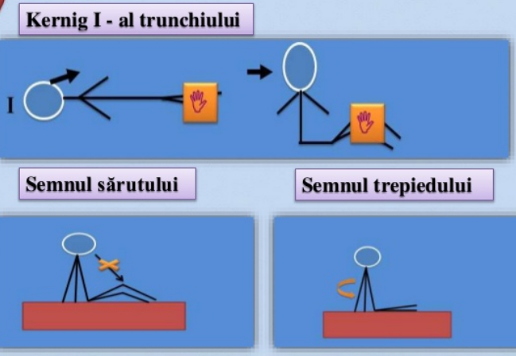

Slide 5
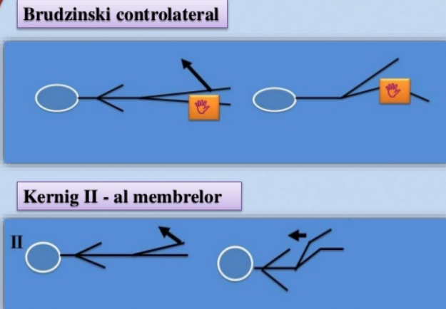

Slide 7
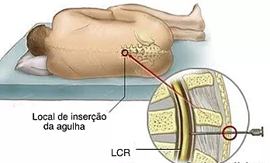

Slide 8
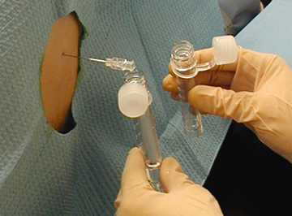

Slide 9
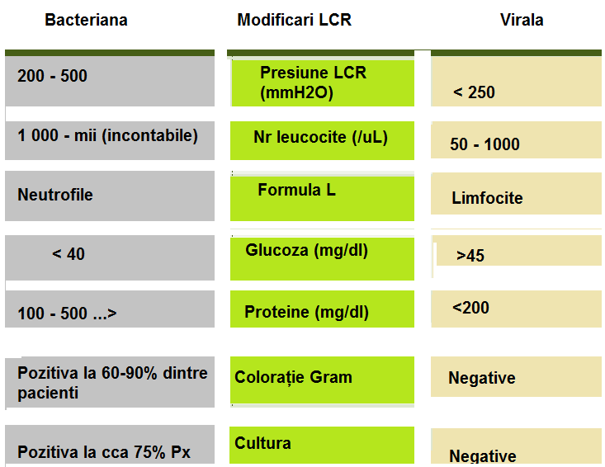

Slide 10
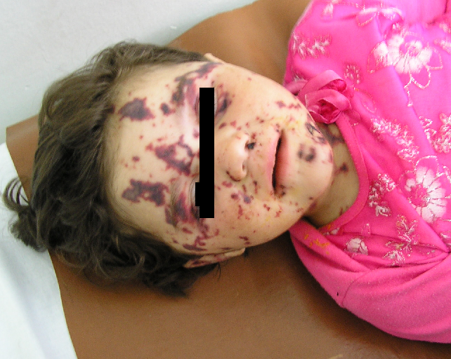
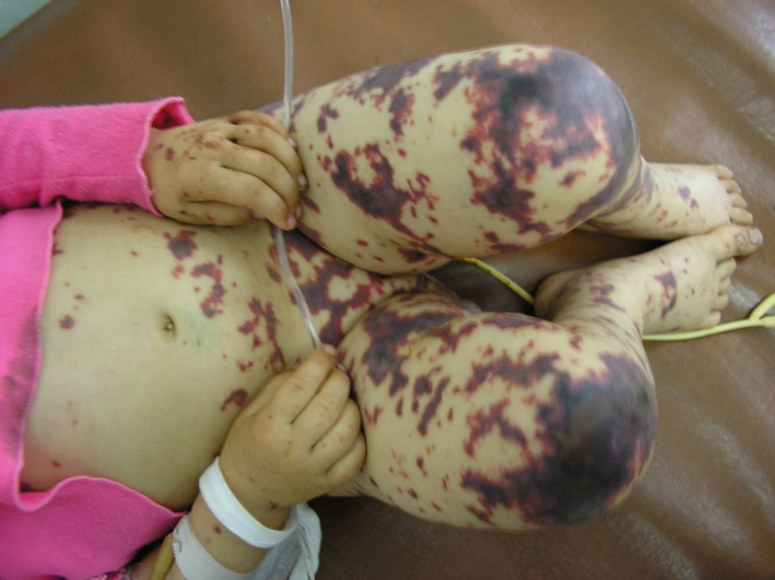
Meningita meningococică .Exantem hemoragic într-un caz de meningită meningococică, formă fulminantă. Sursa: colecţia de fotografii a Clinicii de Boli Infecţioase din Craiova

Slide 11
Pacientă în vârstă de 5 ani se internează pentru febră înaltă, stare generală alterată, vărsături “în jet”, cefalee intensă şi prezenţa unui rash cutanat. Simptomele au debutat brusc în urmă cu 48 de ore.
Obiectiv la internare: febrilă (38,9 °C), stare generală alterată, exantem hemoragic extins la nivelul feţei, trunchiului şi membrelor; tahicardică (117/min); faringe hiperemic; redoare de ceafă intensă, semne Kernig şi Brudzinski pozitive .
Paraclinic: leucocitoză 15000/mmc, neutrofilie 90%, VSH 60 mm/1h, procalcitonină +; puncţie lombară: LCR purulent, hipertensiv, cu 8000 de elemente/mmc, 100% PMN, albumină 512 mg% (crescută), glicorahie 30 mg% (scăzută), clorurorahie 689 mEq/l (normal). Pe frotiul din LCR s-au vizualizat numeroşi coci Gram negativi intra şi exrtacelulari.
După 48 de ore laboratorul spitalului ne anunţă că a fost identificat Neisseria meningitidis în cultura efectuată utilizând LCR-ul bolnavei. Nu am avut posibilitatea de serotipare a tulpinii.

Slide 12
Tratament: Ceftriaxonă 2 g/zi (divizată la 12 ore), i.v., Manitol 200 ml/zi, i.v., Dexametazonă 1/2f i.v. zilnic, vitamine din grupul B, perfuzii endovenoase cu ser glucozat 5% şi ser fiziologic 0,9%, îngrijirea leziunilor cutanate.
Evoluţie: favorabilă din punct de vedere al neuroinfecţiei; pacienta a necesitat excizia leziunilor cutanate (ce au evoluat spre necroză) de la nivelul genunchilor

Slide 13
De reținut!
Etiologie: Neisseria meningitidis
Incubaţia bolii: scurtă (ore- câteva zile); febră, vărsături incoercibile, cefalee, stare generală alterată.
Clinică: semne meningeene prezente; exantemul peteşial sau hemoragic (sugestiv pentru diagnostic la un pacient febril, cu semne meningeale).
Diagnostic microbiologic: frotiu şi cultură din LCR, exudat faringian, hemocultură, eventual cultură din elementele cutanate.
Tratament: Cefalosporine de gen. III (Ceftriaxonă, Cefotaximă), Penicilina G.
Este o boală de grup A (declarare obligatorie, izolare).
Chimioprofilaxie pentru contacţi. Prevenţie specifică prin vaccinare.

Slide 14
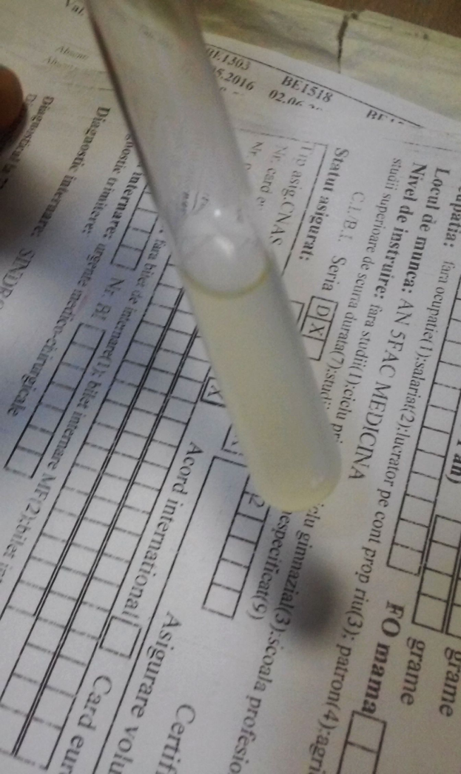
Meningita pneumococică – LCR purulent într-un caz de meningită pneumococică. Sursa: colecţia de fotografii a Clinicii de Boli Infecţioase din Craiova

Slide 15
Pacient în vârstă de 21 de ani, fără antecedente personale patologice semnificative, a fost adus de către Ambulanţă prezentând de două zile febră, cefalee intensă, vărsături incoercibile de 24 de ore si stare generală alterată. La examenul obiectiv la internare s-au evidenţiat: febră 38,7 gr. C, puncte sinusale frontale sensibile, redoare de ceafă şi semn Brudzinski prezente. Pacientul era obnubilat. FR 19/min., AV 110/min, TA 110/50 mmHg, SaO2 97%. Hemoleucograma : leucocite =15000/mmc cu neutrofilie 86%. Punctia lombară a pus în evidenţă un LCR purulent – v. fig. Meningita pneumococică -, hipertensiv, cu 2400 elemente/mmc, 100% PMN, albuminorahie 1g%, glicorahie 29 mg%, clorurorahie normală. Frotiul colorat cu albastru de metilen este prezentat în figura Meningita pneumococică 2. Radiografia pulmonară a fost normală, iar examenul ORL a stabilit diagnosticul de sinuzită frontală

Slide 16
De reținut!
Etiologie: Streptococcus pneumoniae
Incubaţia bolii: scurtă (ore – câteva zile); febră, vărsături incoercibile, cefalee, stare generală alterată.
Grupe de risc: etilici, pacienţi cu fracturi de craniu, pacienţi cu infecţii cronice sinusale sau otice, pacienţi splenectomizaţi, diabetici, imunodeprimaţi.
Diagnostic microbiologic: frotiu şi cultură din LCR, hemocultură, eventual cultură din spută.
Tratament: Cefalosporine de gen. III (Ceftriaxonă, Cefotaximă), Vancomicină (pentru tulpinile chimiorezistente, în funcţie de datele statistice din teritoriu sau de rezultatele antibiogramei; în caz de dubiu ghidurile recomandă combinaţia CEF III+Vancomicină).
Prevenţie specifică prin vaccinare.

Slide 17
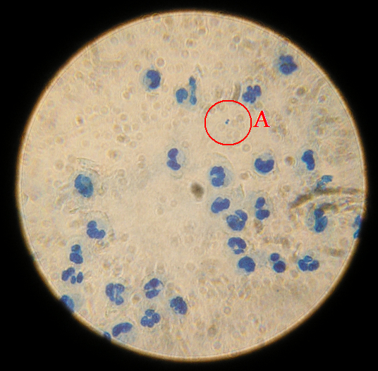
Figura Meningita pneumococică 2 – Frotiu din LCR ce demonstrează prezentă unor coci Gram pozitivi, probabil Streptococcus pneumoniae – vezi zona A – şi multiple PMN (coloraţie albastru de metilen). Sursa: colecţia de fotografii a Clinicii de Boli Infecţioase din Craiova

Slide 18
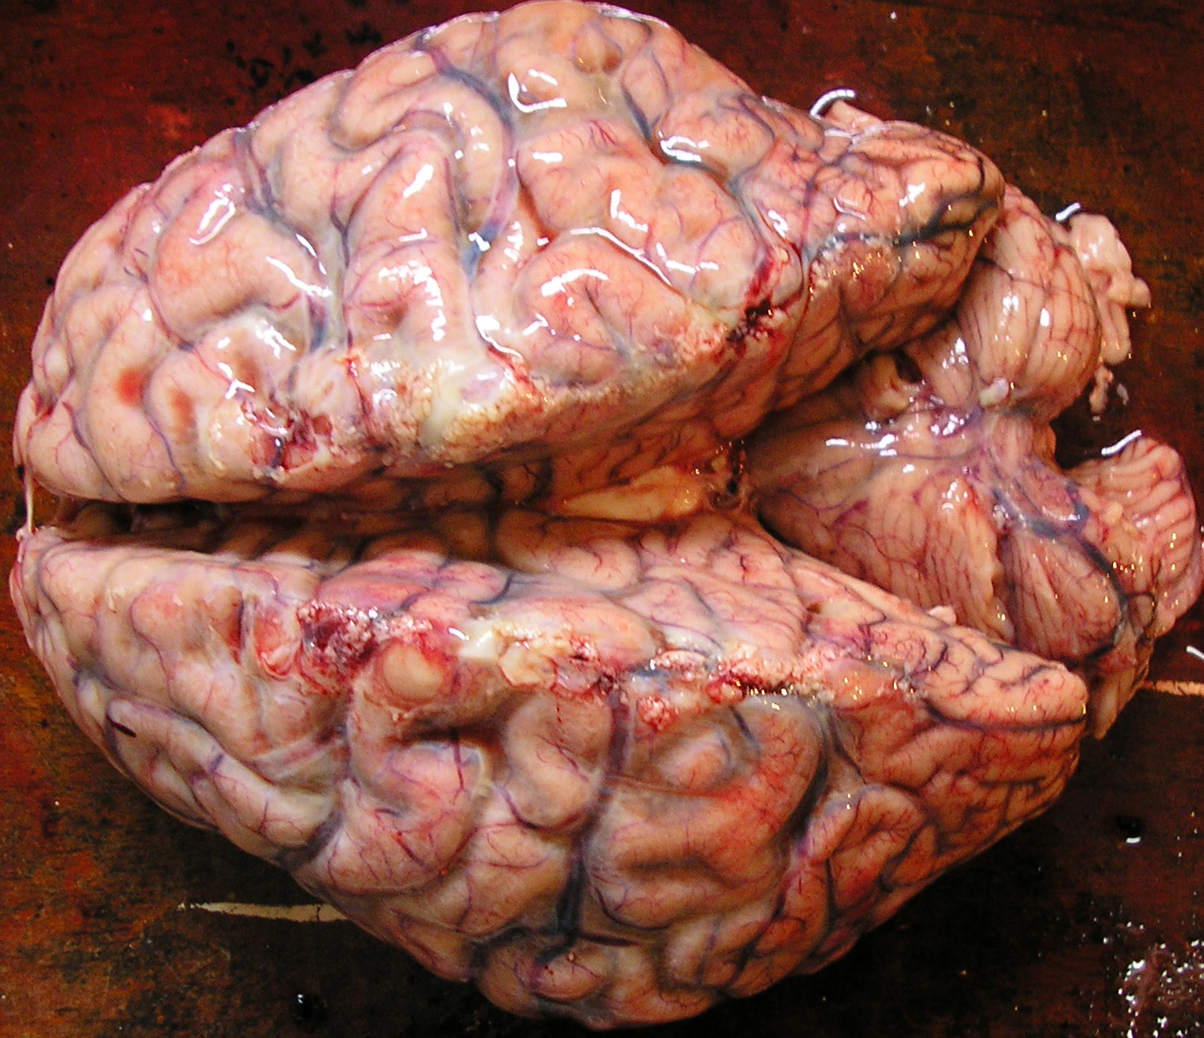
Figura Meningita tuberculoasă 1 – Creier uman într-un caz de meningită tuberculoasă, autopsie. Sursa: colecţia de fotografii a Clinicii de Boli Infecţioase din Craiova

Slide 19
Pacient în vârstă de 56 de ani, cu antecedente de TBC pulmonar, a fost adus de către Ambulanţă în stare de comă, febril (39 gr. C), cu intensă redoare de ceafă (“de lemn”). Puncţia lombară efectuată de urgenţă a relevat un LCR clar, intens hipertensiv, cu 267 celule/mmc (94% limfocite şi 6% PMN), albuminorahie 1,5 g%, glicorahie 20 mg%. Pe frotiu nu au fost vizualizaţi germeni. Orientarea diagnostică a fost spre o meningită TBC şi s-a instituit tratament antibacilar (HRZE), cu Manitol, Dexametazonă, vitamine din grupul B, hidratare şi alimentare parenterală. Cu toate eforturile medicale pacientul nu a mai putut fi salvat şi s-a consemnat decesul după 22 de zile de spitalizare. Autopsia a relevat la nivelul convexităţii creierului prezenţă de multiple granuloame şi ulceraţii – v. fig. Meningita tuberculoasă 1. Cultura din LCR s-a pozitivat la 30 de zile de la recoltare (colonii de Mycobacterium tuberculosis – v. fig. Meningita tuberculoasă 2).

Slide 20
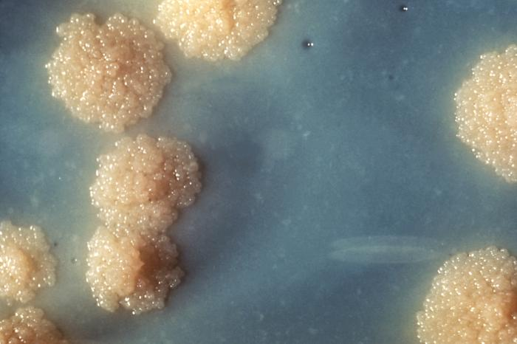
Figura Meningita tuberculoasă 2 – Aspectul coloniilor de Mycobacterium tuberculosis pe mediul Lowenstein Sursa: Public Health Image Library, ID 4428, CDC / dr. George Kubica, 1976

Slide 21
De reținut!
Etiologie: Mycobacterium tuberculosis
Clinică: debut insidios, de regulă 1-3 săptămâni, progresiv, cu instalarea semnelor de iritaţie meningeală (de regulă bine exprimate); paraliziile de nervi cranieni (în special oculomotor) sunt sugestive în acest context pentru etiologia bacilară
Diagnostic microbiologic: frotiu şi cultură din LCR, PCR din LCR, cultură din spută, GeneXpert TB.
Tratament etiologic: regim antibacilar HRZE, eventual modificat în funcţie de chimiosensibilitatea tulpinilor circulante.
Este o boală de grup A (declarare obligatorie, izolare).

Slide 22
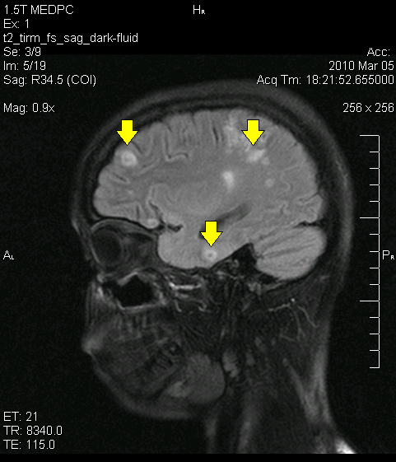
Figura Meningita tuberculoasă 3 – Meningită tuberculoasă complicată. Tuberculoame intracerebrale la o pacientă infectată cu HIV, în stadiul de SIDA, cu nr. de limfocite CD₄ de 78 cel./mmc. Sursa: colecţia de fotografii a Clinicii de Boli Infecţioase din Craiova

Slide 23
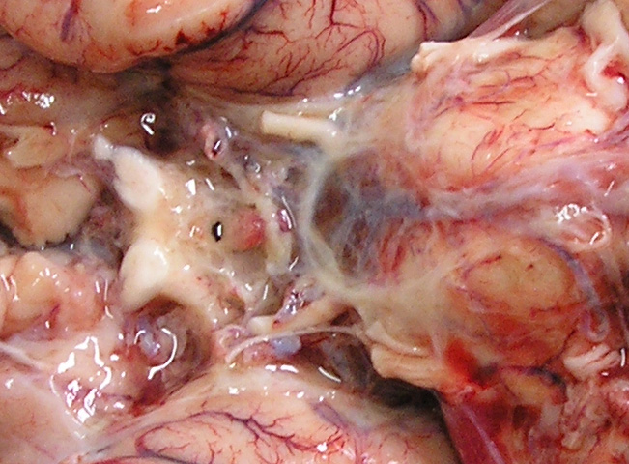
Figura Meningita tuberculoasă 4 – Meningită tuberculoasă, fibroză bazală (autopsie). Sursa: colecţia de fotografii a Clinicii de Boli Infecţioase din Craiova

